Slide 1




第五章 自底向上的
语法分析
School of Computer Science & Technology
Harbin Institute of Technology
重点：自底向上分析的基本思想，算符优先分析法的基本思想，简单算符优先分析法。LR 分析器的基本构造思想，LR分析算法，规范句型活前缀及其识别器——DFA，LR(0)分析表的构造，SLR(1)分析表的构造, LR(1)分析表的构造。
难点：求FIRSTOP 和LASTOP，算符优先关系的确定，算符优先分析表的构造，素短语与最左素短语的概念。规范句型活前缀，LR(0)项目集闭包与项目集规范族，它们与句柄识别的关系，活前缀与句柄的关系, LR(1)项目集闭包与项目集规范族。

Slide 2
第5章 自底向上的语法分析
5.1 自底向上的语法分析概述
5.2 算符优先分析法
5.3 LR分析法
5.4 语法分析程序的自动生成工具Yacc
5.5 本章小结

Slide 3
5.1 自底向上的语法分析概述
思想
  从输入串出发，反复利用产生式进行归约，如果最后能得到文法的开始符号，则输入串是句子，否则输入串有语法错误。
核心
  寻找句型中的当前归约对象——“句柄”进行归约,用不同的方法寻找句柄，就可获得不同的分析方法

Slide 4
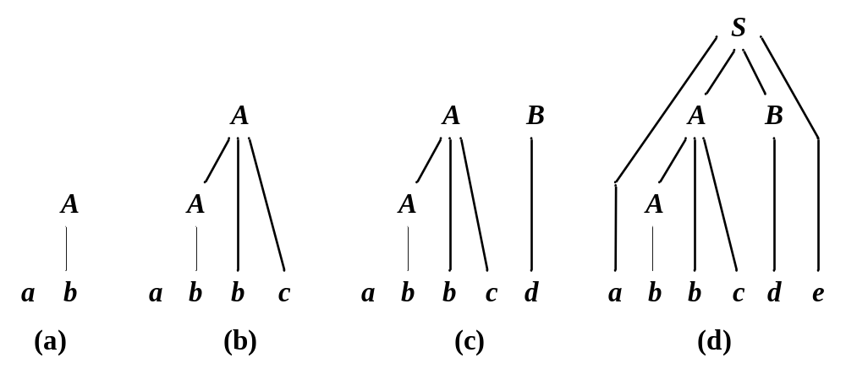
例5.1 一个简单的归约过程
设文法G为：
  S→aABe A→Abc|b B→d
句子分析：
abbcde
⇐aAbcde
⇐aAde
⇐aABe
⇐ S
语法树的形成过程

Slide 5
语法分析树的生成演示
S
S→aAcBe
A
A→Abc
A
B
A→b
B→d
a b b c d e

Slide 6
5.1.1 移进-归约分析
系统框架
  采用表驱动的方式实现
  输入缓冲区：保存输入符号串
  分析栈：保存语法符号—已经得到的那部分分析结果
  控制程序：控制分析过程，输出分析结果——产生式序列
  格局：栈+输入缓冲区剩余内容=“句型”

Slide 7
移进-归约语法分析器的总体结构
输入缓冲区
id + id ＊ id #
＋
Ｅ
#
移进-归约
控制程序
输出
产生式序列
栈
分析表M
栈内容+输入缓冲区内容 ＝ # “当前句型 ” #

Slide 8
与LL(1)的体系结构比较
输入缓冲区(符号序列)
栈
控制程序
P132
输出
产生式序列
预测分析表M

Slide 9
移进-归约分析的工作过程
系统运行
  开始格局
    栈：#；输入缓冲区：w#
  存放已经分析出来的结果,并将读入的符号送入栈，一旦句柄在栈顶形成，就将其弹出进行归约，并将结果压入栈
    问题：系统如何发现句柄在栈顶形成？
  正常结束: 栈中为 #S，输入缓冲区只有 #

Slide 10
输出结果表示：
用产生式序列表示语法分析树
例5.2 E→E+E|E*E|(E)|id
E → id
E
E → id
E
E →id
E → E * E
E
E
E
E → E + E
id + id * id

Slide 11
动作 栈 输入缓冲区
1) # id₁+id₂*id₃#
例5.2 分析过程
2) 移进 #id₁ +id₂*id₃#
3) 归约 E→id #E +id₂*id₃#
E
4) 移进 #E+ id₂*id₃#
5) 移进 #E+id₂ *id₃#
6) 归约 E→id #E+E *id₃#
E
7) 移进 #E+E* id₃#
8) 移进 #E+E*id₃ #
9) 归约 E→id #E+E*E #
E
E
E
10) 归约 E→E*E #E+E #
11) 归约 E→E+E #E #
id + id * id
12) 接受

Slide 12
分析器的四种动作
1) 移进：将下一输入符号移入栈
2) 归约：用产生式左侧的非终结符替换栈顶的句柄（某产生式右部）
3) 接受：分析成功
4) 出错：出错处理
？？决定移进和归约的依据是什么—回头看是否可以找到答案

Slide 13
移进-归约分析中的问题
1) 移进归约冲突
  例5.2中的 6)可以移进 * 或按产生式E→E+E归约

Slide 14
动作 栈 输入缓冲区
1) # id₁+id₂*id₃#
例5.2分析过程
2) 移进 #id₁ +id₂*id₃#
3) 归约 E→id #E +id₂*id₃#
E
4) 移进 #E+ id₂*id₃#
5) 移进 #E+id₂ *id₃#
6) 归约 E→id #E+E *id₃#
E
7) 移进 #E+E* id₃#
8) 移进 #E+E*id₃ #
9) 归约 E→id #E+E*E #
E
E
E
10) 归约 E→E*E #E+E #
11) 归约 E→E+E #E #
id + id * id
12) 接受

Slide 15
移进-归约分析中的问题
1) 移进归约冲突
  例5.2中的 6)可以移进 * 或按产生式E→E+E归约
2) 归约归约冲突
  存在两个可用的产生式
各种分析方法处理冲突的方法不同
如何识别句柄？
  如何保证找到的直接短语是最左的?利用栈
  如何确定句柄的开始处与结束处？

Slide 16
5.1.2 优先法
根据归约的先后次序为句型中相邻的文法符号规定优先关系
  句柄内相邻符号同时归约，是同优先的
  句柄两端符号的优先级要高于句柄外与之相邻的符号
a₁…a_{i-1}≮a_{i}≡a_{i+1}≡…≡a_{j-1}≡a_{j}≯a_{j+1}…a_{n}
定义了这种优先关系之后，语法分析程序就可以通过a_{i-1}≮a_{i}和a_{j}≯a_{j+1}这两个关系来确定句柄的头和尾了

Slide 17
5.1.3 状态法
根据句柄的识别状态（句柄是逐步形成的）
  用状态来描述不同时刻下形成的那部分句柄
  因为句柄是产生式的右部，可用产生式来表示句柄的不同识别状态
例如： S→bBB可分解为如下识别状态
  S→.bBB 移进b
  S→bB.B 等待归约出B
  S→b.BB 等待归约出B
  S→bBB. 归约
采用这种方法，语法分析程序根据当前的分析状态就可以确定句柄的头和尾，并进行正确的归约。

Slide 18
5.2 算符优先分析法
算术表达式分析的启示
算符优先关系的直观意义
  + ≮ * + 的优先级低于 *
  ( ≡ ) ( 的优先级等于 )
  + ≯ + + 的优先级高于 +
方法
  将句型中的终结符号当作“算符”，借助于算符之间的优先关系确定句柄

Slide 19
算术表达式文法的再分析
E→E+E
E→E-E
E→E*E
E→E/E
E→(E)
E→id
E→E+T| E-T| T T→T*F| T/F| F F→(E)|id
从如何去掉二义性,看对算符优先级的利用
句型的特征：
(E+E)*(E-E)/E/E+E*E*E

Slide 20
算符文法
如果文法G=（ V，T，P，S）中不存在形如
A→αBCβ
的产生式，则称之为算符文法(OG —Operator Grammar)
即：如果文法 Ｇ 中不存在具有相邻非终结符的产生式，则称为算符文法。

Slide 21
5.2.1 算符优先文法
定义5.1 假设G是一个不含ε-产生式的文法，A、B和C均是G的语法变量，G的任何一对终结符a和b之间的优先关系定义为：
⑴ a≡b，当且仅当文法G中含有形如A→…ab…或A→…aBb…的产生式；
⑵ a≮b，当且仅当文法G中含有形如A→…aB…的产生式，而且B ⇒⁺b…或B ⇒⁺Cb…；
⑶ a≯b，当且仅当文法G中含有形如A→…Bb…的产生式，而且B ⇒⁺…a或B ⇒⁺…aC；
⑷ a与b无关系，当且仅当a与b在G的任何句型中都不相邻。
问题：什么是算符优先文法？

Slide 22
5.2.1 算符优先文法
设G=（V，T，P，S）为OG，如果∀ a,b∈V_{T}, a≡b, a≮b, a≯b 至多有一个成立，则称之为算符优先文法(OPG —Operator Precedence Grammar)
——在无ε产生式的算符文法Ｇ中，如果任意两个终结符之间至多有一种优先关系，则称为算符优先文法。

Slide 23
5.2.2 算符优先矩阵的构造
优先关系的确定
  根据优先关系的定义
    a≮b ⇔ A→…aB…∈P且(B⇒⁺b…或者B⇒⁺Cb…)
    需要求出非终结符B派生出的第一个终结符集
    a≯b ⇔ A→…Bb…∈P且(B⇒⁺…a或者B⇒⁺…aC)
    需要求出非终结符B派生出的最后一个终结符集
设G=（V，T，P，S）为OG，则定义
  FIRSTOP(A)={b|A⇒⁺b…或者A⇒⁺Bb…,b∈T,B ∈V}
  LASTOP(A)={b|A⇒⁺…b或者A⇒⁺…bB,b∈T,B ∈V}

Slide 24
算符优先关系矩阵的构造
A→…ab… ; A→…aBb…, 则a≡b
A→…aB…,则对∀b∈FIRSTOP(B),a≮b
A→…Bb…,则对∀a∈LASTOP(B), a≯b
if A→B…∈P,then FIRSTOP(B)⊆ FIRSTOP(A)
if A→…B∈P,then LASTOP(B)⊆ LASTOP(A)
问题：编程求FIRSTOP、LASTOP

Slide 25
算符优先关系矩阵的构造
A→X₁X₂…X_{n}
  如果X_{i}X_{i+1}∈TT则： X_{i}≡X_{i+1}
  如果X_{i}X_{i+1}X_{i+2}∈TVT则：X_{i}≡X_{i+2}
  如果X_{i}X_{i+1}∈TV则：∀a∈FIRSTOP(X_{i+1})，X_{i}≮a
  如果X_{i}X_{i+1}∈VT则：∀a∈LASTOP(X_{i})， a≯X_{i+1}

Slide 26
例 5.6 表达式文法的算符优先关系
+ - * / ( ) id #
+
-
*
/
（）
id
#
≯
≯
≮
≮
≮
≯
≮
≯
≯ ≯ ≮ ≮ ≮ ≯ ≮ ≯
≯ ≯ ≯ ≯ ≮ ≯ ≮ ≯
≯ ≯ ≯ ≯ ≮ ≯ ≮ ≯
  ≮ ≮ ≮ ≮ ≮ ≡ ≮
≯ ≯ ≯ ≯ ≯ ≯
≯ ≯ ≯ ≯ ≯ ≯
≮ ≮ ≮ ≮ ≮ ≮ acc

Slide 27
5.2.3 算符优先分析算法
原理
  识别句柄并归约
  各种优先关系存放在算符优先分析表中
  利用≯识别句柄尾，利用≮识别句柄头，分析栈存放已识别部分，比较栈顶和下一输入符号的关系，如果是句柄尾，则沿栈顶向下寻找句柄头，找到后弹出句柄，归约为非终结符。

Slide 28
例5.7 E→E+T|E-T|T T→T*F|T/F|F F→(E)|id，
试利用算符优先分析法对id+id进行分析
步骤 | 栈 | 输入串 | 优先关系 | 动作
1 | # | id₁+id₂#
2 | # id₁ | +id₂# | #≮id₁ | 移进id₁
3 | #F | +id₂# | #≮id₁≯+ | 用F→id归约
4 | #F+ | id₂# | ≮ | 移进+
5 | #F+ id₂ | # | ≮ | 移进id₂
6 | #F+F | # | +≮id₂≯# | 用F→id归约
7 | #E | # | #≮+≯# | 用E→E+T归约

Slide 29
问题
有时未归约真正的句柄（F）
不是严格的最左归约
归约的符号串有时与产生式右部不同
仍能正确识别句子的原因
  OPG未定义非终结符之间的优先关系，不能识别由单非终结符组成的句柄
  定义算符优先分析过程识别的“句柄”为最左素短语LPP（Leftmost Prime Phase）

Slide 30
素短语与最左素短语
什么是短语？当前我们要找什么样的短语？——至少有一个算符
Ｓ⇒* αＡβ and A⇒⁺γ，γ至少含一个终结符，且不含更小的含终结符的短语,则称γ是句型αγβ的相对于变量A的素短语(Prime Phrase)
句型的至少含一个终结符且不含其它素短语的短语

Slide 31
例
E
E
T T
E F
T + T * F + i
E→E+T|T T→T*F|F F→(E)|id
句型 T+T*F+i 的短语有
T T*F i T+T*F T+T*F+i
其中的素短语为
T*F i
T*F为最左素短语，是被归约的对象
问题：按照文法E→E+E|E*E|(E)|id，
求i+E*i+i的短语和素短语

Slide 32
文法：E→E+E|E*E
E→(E)|id
句型i+E*i+i的短语
E
E
E
E E E
i + E * i + i
i i E*i i
i+E*i i+E*i+i
其中的素短语为
i i i
问题：归约过程中如何发现“中间句型” 的最左素短语？

Slide 33
素短语与最左素短语
设句型的一般形式为
#N₁a₁ N₂a₂… N_{n}a_{n} # (N_{i} ∈V∪{ε},a_{i} ∈V_{T}）
它的最左素短语是满足下列条件的最左子串
N_{i}a_{i} N_{i+1}a_{i+1}… N_{j}a_{j} N_{j+1}
其中：a_{i-1}≮a_{i,},，
a_{i}≡a_{i+1}≡…≡a_{j-1}≡a_{j} ，
a_{j}≯a_{j+1}

Slide 34
算符优先分析的实现
系统组成
  移进归约分析器 + 优先关系表
分析算法
  参照输入串、优先关系表，完成一系列归约，生成语法分析树——输出产生式

Slide 35
算符优先分析算法
算法5.3 算符优先分析算法。
输入：文法G=(V, T, P, S)，输入字符串w和优先关系表;
输出：如果w是一个句子则输出一个分析树架子，否则指出错误;
步骤：
begin S[1]:=’#’; i:=1;
repeat 将下一输入符号读入R;
if S[i]∈T then j:=i else j:=i-1;
while S[j]≯R do begin
repeat Q:=S[j];
if S[j-1]∈T then j:=j-1 else j:=j-2
until S[j]≮Q;
将S[j+1]…S[i]归约为N; i:=j+1;S[i]:=N end;
if S[j]≮R or S[j]≡R then begin i:=i+1; S[i]:=R end
else error
until i=2 and R=’#’ end;

Slide 36
id+id*id 的分析过程
id + id * id #
算符优先分析
控制器
id
+
#
id
*
+
#
+
#
+
#
E → id
#
*
+
#
*
+
#
+
#
id
#
#
#
E → id
E → id
E → E * E
E → E + E
算符优先关系表

Slide 37
5.2.4 优先函数
为了节省存储空间（n² → 2n）和便于执行比较运算，用两个优先函数f和g，它们是从终结符号到整数的映射。对于终结符号a和b选择f和g，使之满足：
    f(a)<g(b)，如果a ≮ b
    f(a)=g(b)，如果a ≡ b
    f(a)>g(b)，如果a ≯ b。
损失
  错误检测能力降低
    如：id ≯id不存在，但f(id)>g(id)可比较

Slide 38
表5.2 对应的优先函数：
 | + | - | * | / | ( | ) | id | #
f | 2 | 2 | 4 | 4 | 0 | 4 | 4 | 0
g | 1 | 1 | 3 | 3 | 5 | 0 | 5 | 0
1) 构造优先函数的算法不是唯一的。
2) 存在一组优先函数，那就存在无穷组优先函数。

Slide 39
优先函数的构造
算法5.4 优先函数的构造。
输入：算符优先矩阵;
输出：表示输入矩阵的优先函数，或指出其不存在;
步骤：
1. 对∀a∈T∪{#}，建立以fa和ga为标记的顶点；
2. 对∀a, b∈T∪{#}，若a≯b或者a≡b，则从fa至gb画一条有向弧；若a≮b或者a≡b，则从gb至fa画一条有向弧；
3. 如果构造的有向图中有环路，则说明不存在优先函数；如果没有环路，则对∀a∈T∪{#}，将f(a)设为从fa开始的最长路经的长度，将g(a)设为从ga开始的最长路经的长度。

Slide 40
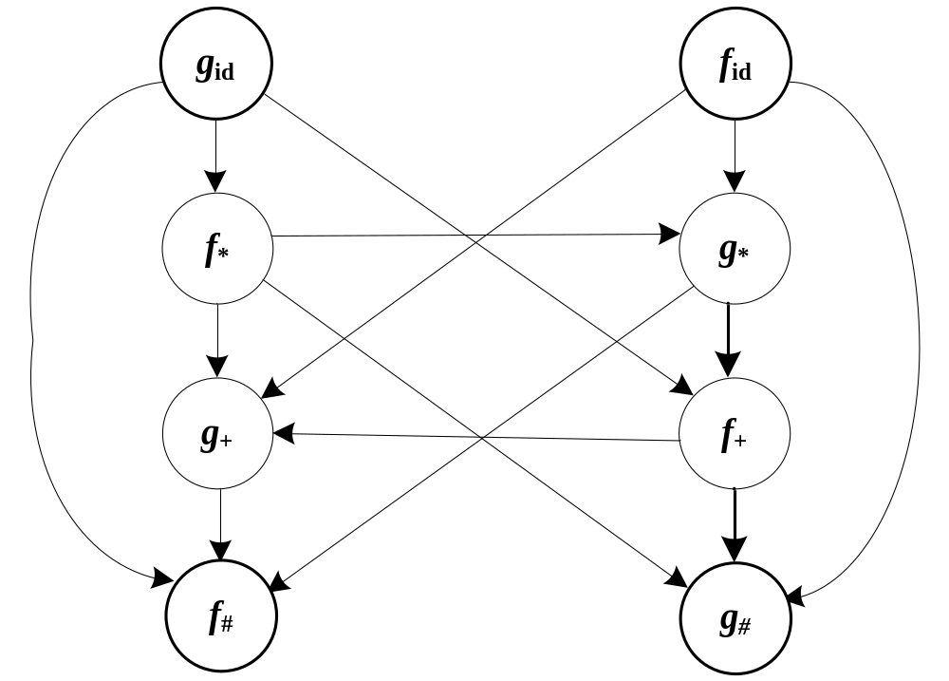
例5.10 G_{es} :E→E+T|T
T→T*F|F
F→id
 | + | * | id | #
+ | ≯ | ≮ | ≮ | ≯
* | ≯ | ≯ | ≮ | ≯
id | ≯ | ≯ |  | ≯
# | ≮ | ≮ | ≮
 | + | * | id | #
f | 2 | 4 | 4 | 0
g | 1 | 3 | 5 | 0
G_{es}的优先矩阵
根据G_{es}的优先矩阵建立的
有向图和优先函数

Slide 41
5.2.5 算符优先分析的出错处理
⑴ 栈顶的终结符号和当前输入符号之间不存在任何优先关系；
⑵ 发现被“归约对象”，但该“归约对象”不能满足归约要求。
对于第⑴种情况，为了进行错误恢复，必须修改栈、输入或两者都修改。
对于优先矩阵中的每个空白项，必须指定一个出错处理程序，而且同一程序可用在多个地方。
对于第⑵种情况，由于找不到与“归约对象”匹配的产生式右部，分析器可以继续将这些符号弹出栈，而不执行任何语义动作。

Slide 42
算符优先分析法小结
优点
  简单、效率高
  能够处理部分二义性文法
缺点
  文法书写限制大——强调算符之间的优先关系的唯一性
  占用内存空间大
  不规范、存在查不到的语法错误
  算法在发现最左素短语的尾时，需要回头寻找对应的头

Slide 43
5.1.3 状态法识别句柄
根据句柄的识别状态（句柄是逐步形成的）
  用状态来描述不同时刻下形成的那部分句柄
  因为句柄是产生式的右部，可用产生式来表示句柄的不同识别状态
例如： S→bBB可分解为如下识别状态
  S→.bBB 移进b
  S→bB.B 等待归约出B
  S→b.BB 等待归约出B
  S→bBB. 归约
采用这种方法，语法分析程序根据当前的分析状态就可以确定句柄的头和尾，并进行正确的归约。

Slide 44
5.3 LR分析法 5.3.1 LR分析算法
LR(k)分析法可分析LR(k)文法产生的语言
  L ：从左到右扫描输入符号
  R ：最右推导对应的最左归约
  k ：超前读入k个符号，以便确定归约用的产生式
  使用语言的文法描述内涵解决句柄的识别问题，从语言的形式描述入手，为语法分析器的自动生成提供了前提和基础
分析器根据当前的状态，并至多向前查看k个输入符号，就可以确定是否找到了句柄，如果找到了句柄，则按相应的产生式归约，如果未找到句柄则移进输入符号，并进入相应的状态

Slide 45
LR语法分析器的总体结构
输入缓冲区
a₁ … a_{i} … a_{n} #
状态/符号栈
S_{m}
S_{m-1}
…
…
…
S₁
S₀
X_{m}
X_{m-1}
…
…
…
X₁
#
LR分析程序
产生式
序列
动作表
action
转移表
goto
分析表

Slide 46
LR 分析表：action[s,a]；goto[s,X]
动作表 转移表
状态 action goto
a b # S B
0 s3 s4 1 2
1 acc
2 s3 s4 5
3 s3 s4 6
4 r3 r3 r3
5 r1 r1 r1
6 r2 r2 r2
约定：
sn:将符号a、状态n压入栈
rn:用第n个产生式进行归约
LR(0)、SLR(1)、LR(1)、LALR(1)将以不同的原则构造这张分析表

Slide 47
LR分析器的工作过程
书上的下式（格局）
(s₀s₁…s_{m}，X₁X₂ … X_{m} ， a_{i}a_{i+1}…a_{n}#)
在这里表示为
s₀s₁…s_{m}
#X₁…X_{m} a_{i}a_{i+1}…a_{n}#

Slide 48
LR分析器的工作过程
1. 初始化
s₀
# a₁a₂…a_{n}# 对应“句型” a₁a₂…a_{n}
2. 在一般情况下，假设分析器的格局如下：
s₀s₁… s_{m}
#X₁…X_{m} a_{i}a_{i+1}…a_{n}# 对应“句型” X₁…X_{m}a_{i}a_{i+1}…a_{n}
①If action[s_{m},a_{i}]= si(shift i) then 格局变为
s₀s₁… s_{m} i
#X₁…X_{m}a_{i} a_{i+1}…a_{n}#

Slide 49
s₀s₁…s_{m}
#X₁…X_{m} a_{i}a_{i+1}…a_{n}#
②If action[s_{m},a_{i}]= ri(Reduce i) then 表示用第i个产生式A→X_{m-(k-1)}…X_{m}进行归约，格局变为
s₀s₁… s_{m-k}
#X₁…X_{m-k}A a_{i}a_{i+1}…a_{n}#
查goto表，如果goto[s_{m-k},A]=i then 格局变为
s₀s₁… s_{m-k} i
#X₁…X_{m-k}A a_{i}a_{i+1}…a_{n}#
③If action[s_{m},a_{i}]=acc then 分析成功
④If action[s_{m},a_{i}]=err then 出现语法错

Slide 50
LR分析算法
算法5.5 LR分析算法。
输入：文法G的LR分析表和输入串w;
输出：如果w∈L(G)，则输出w的自底向上分析，否则报错;
步骤：
1．将#和初始状态S0压入栈，将w#放入输入缓冲区；
2．令输入指针ip指向w#的第一个符号；
3．令S是栈顶状态，a是ip所指向的符号;
4．repeat
5．if action[S,a]=Si then /* Si表示移进a并转入状态i*/
6． begin
7． 把符号a和状态i先后压入栈；
8． 令ip指向下一输入符号
9． end

Slide 51

10．elseif action[S,a]=rkthen /* ri表示按第k个产生式A→β归约 */
11． begin
12． 从栈顶弹出2*|β|个符号；
13． 令S'是现在的栈顶状态；
14． 把A和goto[S',A]先后压入栈中；
15． 输出产生式 A→β
16． end
17．elseif action[S,a]= acc then
18． return
19．else
20． error();

Slide 52
例5.12
分析表
动作表 转移表
状态 action goto
a b # S B
0 s3 s4 1 2
1 acc
2 s3 s4 5
3 s3 s4 6
4 r3 r3 r3
5 r1 r1 r1
6 r2 r2 r2
文法
1) S→BB
2) B→aB
3) B→b
请跟随讲解，快速抄下右侧的表格！

Slide 53

bab 的分析过程:
1) S→BB
2) B→aB
3) B→b
栈 输入 动作说明
0
# bab# action(0,b)=s4
04
#b ab# action(4,a)=r3
0
#B ab# goto(0,B)=2
02
#B ab# action(2,a)=s3
023
#Ba b# action(3,b)=s4
0234
#Bab # action(4,#)=r3
023
#BaB # goto(3,B)=6
0236
#BaB # action(6,#)=r2
02
#BB # goto(2,B)=5
025
#BB # action(5,#)=r1
0
#S # goto(0,S)=1
01
#S # action(1,#)=acc

Slide 54
规范句型活前缀
分析栈中内容+剩余输入符号=规范句型
  分析栈中内容为某一句型的前缀
来自分析栈的活前缀(Active Prefix)
  不含句柄右侧任意符号的规范句型的前缀
例：id + id * id 的分析中
  句型 E + id . * id 和 E + E * . id
活前缀
活前缀
S⇒*_{rm}αAw ⇒_{rm} αβ₁β₂w

Slide 55
规范句型活前缀
规范归约所得到的规范句型(Canonical Sentential Form)的活前缀是出现在分析栈中的符号串，所以，不会出现句柄之后的任何字符，而且相应的后缀正是输入串中还未处理的终结符号串。
活前缀与句柄的关系
  包含句柄 A→β.
  包含句柄的部分符号A→β₁.β₂
  不含句柄的任何符号A→.β
于是，对句柄的识别就转变成了对规范句型活前缀的识别。

Slide 56
规范句型活前缀的识别
一个文法的规范句型的所有活前缀构成一个语言，而且该语言是正则的，可以用一个DFA识别。
LR分析器的工作过程实际上就是逐步产生规范句型的活前缀的过程，并利用一个栈存放识别出来的句型的活前缀部分和相应的状态。
如果能构造一个识别文法所有规范句型活前缀的有穷自动机(DFA)，就能很方便地构造出LR分析表。

Slide 57
5.3.2 LR(0)分析表的构造
LR(0)项目——从产生式寻找归约方法
  右部某个位置标有园点的产生式称为相应文法的LR(0)项目（Item）
  例 S→.bBB S→bB.B S→b.BB S→bBB.
  归约（Reduce）项目: S→aBB.
  移进（Shift）项目：S→.bBB
  待约项目：S→b.BB S→bB.B

Slide 58
项目的意义
S
用项目表示分析的进程(句柄的识别状态)
方法：在产生式右部加一园点以分割已获取的内容和待获取的内容：构成句柄
B
B
B
b a b
S → B . B
B → . a B

Slide 59
拓广(Augmented)文法
需要一个对“归约成S” 的表示（只有一个接受状态）
文法 G= (V, T, P, S)的拓广文法 G'：
  G'=（V ∪ {S'}，T，P ∪{S'→S}，S'）
  S'∉V
  对应S'→.S（分析开始）和S'→S.（分析成功）
例5.13
  0) S'→S
  1) S→BB
  2) B→aB
  3) B→b

Slide 60
构造识别G的所有规范句型活前缀的DFA
问题：如何设计能够指导分析器运行，并且能够根据当前状态（栈顶）确定句柄——归约对象的头——的装置

Slide 61
项目集闭包的计算
项目集 I 的闭包（Closure）
  CLOSURE(I)=I ∪{B→.γ| A→α .Bβ∈I, B→γ∈P}
算法
J:=I;
repeat
J=J∪{B→.η|A→α.Bβ∈J, B→η∈P}
until J不再扩大

Slide 62
闭包之间的转移
后继项目（Successive Item）
  A→α.Xβ的后继项目是A→αX.β
闭包之间的转移
  go(I,X)=CLOSURE({A→αX.β| A→α.Xβ∈I}

Slide 63
状态转移的计算
确定在某状态遇到一个文法符号后的状态转移目标
function GO(I, X);
begin
J:=∅;
for I中每个形如A→α.Xβ的项目do
begin J:=J∪{A→αX.β} end;
return CLOSURE(J)
end;

Slide 64
识别拓广文法所有规范句型活前缀的DFA
识别文法G=（V，T，P，S）的拓广文法G'的所有规范句型活前缀的DFA :
M=(C, V∪T, go, I₀, C)
  I₀=CLOSURE({S' →.S}
  C={I₀}∪{I|∃J∈C,X∈V∪T,I=go(J,X)}
  称为G'的LR(0)项目集规范族(Canonical Collection)

Slide 65
计算LR(0)项目集规范族Ｃ
即：分析器状态集合
begin
C := {closure({ S'→.S})};
repeat
for ∀I∈C，∀ X ∈ V∪T
if go(I,X)≠Φ & go(I,X)∉C then
C=C∪{go(I,X)}
until C不变化
end.

Slide 66

S
I₁:
S'→S.
I₅:
S→BB.
I₀:
S'→.S
S→.BB
B→.aB
B→.b
B
B
I₂:
S→B.B
B→.aB
B→.b
例4-13
S→BB
B→aB
B→b
a
b
b
a
I₃:
B→b.
b
I₄:
B→a.B
B→.aB
B→.b
B
I₆:
B→aB.
核心项目Kernel Item
a

Slide 67

LR(0)分析表的构造算法
算法5.6 LR(0)分析表的构造。
输入：文法G=(V, T, P, S)的拓广文法G ';
输出：G '的LR(0)分析表，即action表和goto表;
步骤：
1.令I₀= CLOSURE({S ' →.S})，构造G '的LR(0)项目集规范族C={ I₀,I₁,…,I_{n}}
2．让I_{i}对应状态i，I₀对应状态0，0为初始状态。
3．for k=0 to n do begin
⑴ if A→α.aβ∈I_{k} & a∈T & GO(I_{k}, a)=I_{j} then action[k,a]:=Sj;
⑵ if A→α.Bβ∈I_{k} & B∈V & GO(I_{k}, B)=I_{j} then goto[k,B]:=j;
⑶ if A→α.∈I_{k} & A→α为G的第j个产生式then
for ∀a∈T∪{#} do action[k,a]:=rj;
⑷ if S'→S.∈I_{k} then action[k,#]:=acc end;
4．上述⑴到⑷步未填入信息的表项均置为error。

Slide 68
LR(0)不是总有效的
( S' →S )
1) S →A|B
2) A →aAc
3) A →a
4) B →bBd
5) B →b
上下文无关文法不是都能用LR(0)方法进行分析的，也就是说，CFG不总是LR(0)文法.

Slide 69

I₆:A→aA.c
I₀:
S’→.S
S→.A
S→.B
A→.aAc
A→.a
B→.bBd
B→.b
S
I₁:S'→S.
S' →S
S →A|B
A →aAc
A →a
B →bBd
B →b
A
c
I₂:S→A.
A
B
I₈:A→aAc.
I₃:S→B.
a
I₄:
A→a.Ac
A→a.
A→.aAc
A→.a
a
b
I₇: B→bBd.
I₅:
B→b.Bd
B→b.
B→.bBd
B→.b
d
B
b
I₇: B→bB.d

Slide 70
项目集 I 的相容
如果 I 中至少含两个归约项目，则称 I 有归约—归约冲突（Reduce/Reduce Conflict）
如果 I 中既含归约项目，又含移进项目，则称 I 有移进—归约冲突（Shift/Reduce Conflict）
如果 I 既没有归约—归约冲突，又没有移进—归约冲突，则称 I 是相容的(Consistent)，否则称 I 是不相容的
对文法G，如果∀ I∈C,都是相容的，则称G为LR(0)文法

Slide 71
I₀:
S’→.S
S→.A
S→.B
A→.aAc
A→.a
B→.bBd
B→.b
S
I₁:S'→S.
I₆:A→aA.c
S' →S
S →A|B
A →aAc
A →a
B →bBd
B →b
A
I₂:S→A.
c
A
B
I₃:S→B.
I₈:A→aAc.
a
I₄:
A→a.Ac
A→a.
A→.aAc
A→.a
a
b
I₇: B→bBd.
问题:
如何构造其分析表?
I₅:
B→b.Bd
B→b.
B→.bBd
B→.b
d
B
b
I₇: B→bB.d

Slide 72
5.3.3 SLR(1)分析表的构造算法
算法5.6 LR(0)分析表的构造。
输入：文法G=(V, T, P, S)的拓广文法G';
输出：G'的LR(0)分析表，即action表和goto表;
步骤：
1.令I₀= CLOSURE({S'→.S})，构造G'的LR(0)项目集规范族C={ I₀,I₁,…,I_{n}}
2．让I_{i}对应状态i，I₀对应状态0，0为初始状态。
3．for k=0 to n do begin
⑴ if A→α.aβ∈I_{k} & a∈T & GO(I_{k}, a)=I_{j} then action[k,a]:=Sj;
⑵ if A→α.Bβ∈I_{k}&B∈V&GO(I_{k}, B)=I_{j} then goto[k,B]:=j;
⑶ if A→α.∈I_{k} & A→α为G的第j个产生式then
for ∀a∈FOLLOW(A) do action[k,a]:=rj;
⑷ if S'→S.∈I_{k} then action[k,#]:=acc end;
4．上述⑴到⑷步未填入信息的表项均置为error。

Slide 73
识别表达式文法的所有活前缀的DFA
拓广文法
0) Ｅ'→Ｅ
1) Ｅ→Ｅ+Ｔ
2) Ｅ→Ｔ
3) Ｔ→Ｔ*Ｆ
4) Ｔ→Ｆ
5) Ｆ→(Ｅ)
6) Ｆ→id

Slide 74
E
+
id
I₀:
E’→.E
E→.E+T
E→.T
T→.T*F
T→.F
F→.(E)
F→.id
I₁:
E’→E.
E→E.+T
I₆:
E→E+.T
T→.T*F
T→.F
F→.(E)
F→.id
+
F
T
I₉:
E→E+T.
T→T.*F
I₂:
E→T.
T→T.*F
(
T
*
*
I₇:
T→T*.F
F→.(E)
F→.id
I₁₀:
T→T*F.
F
I₃:
T→F.
F
T
id
F
(
I₄:
F→(.E )
E→.E+T
E→.T
T→.T*F
T→.F
F→.(E)
F→.id
I₈:
F→ (E.)
E→E.+T
E
I₅:
F→id.
id
(
)
(
id
I₁₁:
F→(E).

Slide 75
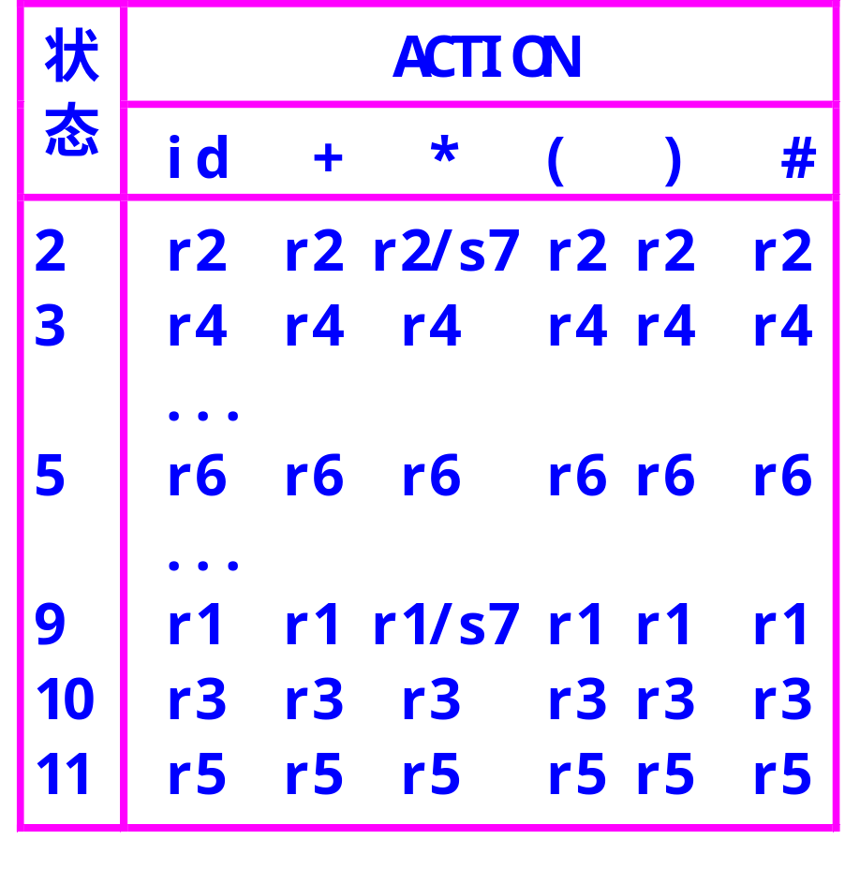
表达式文法的 LR(0)分析表含有冲突
在状态 2、9 采用归约，出现移进归约冲突

Slide 76
表达式文法的SLR(1)分析表
求非终结符的 FISRT 集和 FOLLOW 集
  FIRST( F ) = { id, ( }
  FIRST( T ) = { id, ( }
  FIRST( E ) = { id, ( }
  FOLLOW( E ) = { ), +, # }
  FOLLOW( T ) = { ), +, #, * }
  FOLLOW( F ) = { ), +, #, * }
1) Ｅ→Ｅ+Ｔ
2) Ｅ→Ｔ
3) Ｔ→Ｔ*Ｆ
4) Ｔ→Ｆ
5) Ｆ→(Ｅ)
6) Ｆ→id

Slide 77
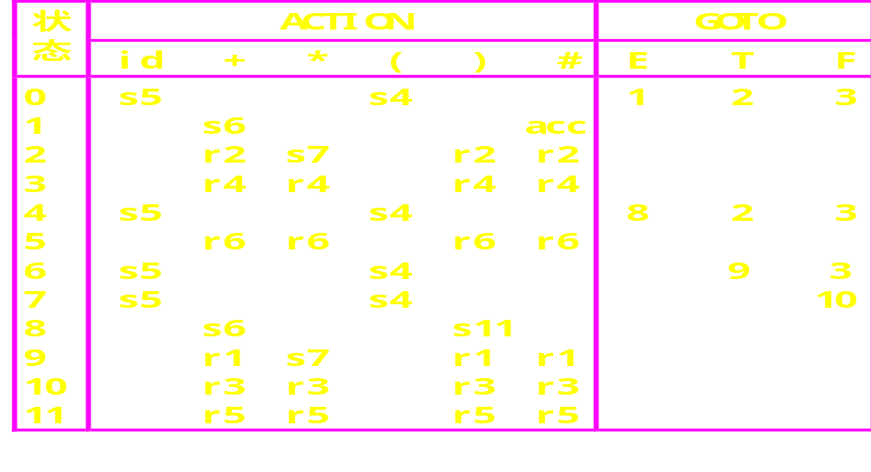
si 表示移进到状态i, ri 表示用i号产生式归约

Slide 78
SLR(1) 分析的特点
描述能力强于 LL(1)
  SLR(1)还考虑Follow集中的符号
  LL(1) 仅考虑产生式的首符号
SLR(1) 文法：SLR(1)分析表无冲突的CFG

Slide 79
SLR(1)分析的局限性
如果 SLR(1) 分析表仍有多重入口（移进归约冲突或归约归约冲突），则说明该文法不是 SLR(1) 文法；
说明仅使用 LR(0) 项目集和 FOLLOW 集还不足以分析这种文法

Slide 80
I₀:
S’→.S
S→.L=R
S→.R
L→.*R
L→.id
R→.L
I₁:
S’→S.
I₉:
S→L=R.
S
R
I₆:
S→L=.R
R→.L L→.*R
L→.id
I₂:
S→L.=R
R→L.
=
L
R
I₃:
S→R.
*
I₇:
L→*R.
L
id
R
*
I₄:
L→*.R
R→.L
L→.*R
L→.id
I₈:
R→L.
id
L
I₅:
L→id .

Slide 81
SLR分析中的冲突——需要更强的分析方法
I₂ ={S → L.=R, R → L. }
输入符号为 = 时，出现了移进归约冲突：
S → L .=R ∈ I₂ and go(I₂,=)=I₆
⇒ action[2,=] = Shift 6
R → L . ∈ I₂ and = ∈ FOLLOW(R)={=,# }
⇒ action[2,=] = Reduce R → L
说明该文法不是SLR(1)文法，分析这种文法需要更多的信息。

Slide 82
SLR分析中存在冲突的原因
SLR（1）只孤立地考察输入符号是否属于归约项目A→α.相关联的集合FOLLOW（A），而没有考察符号串α所在规范句型的“上下文”。
所以试图用某一产生式A→α归约栈顶符号串α时，不仅要向前扫描一个输入符号，还要查看栈中的符号串δα，只有当δAa的确构成文法某一规范句型的活前缀时才能用A→α归约。亦即要考虑归约的有效性：
问题：怎样确定δAa是否是文法某一规范句型的活前缀

Slide 83
5.3.4 LR(1)分析表的构造
LR(0)不考虑后继符(搜索符)，SLR(1)仅在归约时考虑后继符(搜索符)，因此，对后继符(搜索符)所含信息量的利用有限，未考虑栈中内容。
希望在构造状态时就考虑后继符(搜索符)的作用：考虑对于产生式 A→α的归约，不同使用位置的 A 会要求不同的后继符号

Slide 84
后继符(搜索符)的概念
E
不同的归约中有不同的后继符。
特定位置的后继符是FOLLOW集的子集
E + T
( E )
T * F

Slide 85
LR(k) 项目
定义5.11
  [A→α.β,a₁a₂…a_{k}]为LR（k）项目，根据圆点所处位置的不同又分为三类：
  归约项目: [A→α.,a₁a₂…a_{k}]
  移进项目：[A→α.aβ,a₁a₂…a_{k}]
  待约项目：[A→α.Bβ,a₁a₂…a_{k}]
利用LR(k)项目进行(构造)LR(k)分析(器)，当k=1时，为LR(1)项目，相应的分析叫LR(1)分析(器)

Slide 86
LR(1) 项目的有效性
形式上
  称LR(1)项目[A→α.β,a]对活前缀γ=δα是有效的，如果存在规范推导
  S ⇒*δAw ⇒δαβw
  其中a为w的首字符，如果w=ε，则a=#
与LR(0)文法类似，识别文法全部活前缀的DFA的每一状态也是用一个LR(1)项目集来表示，为保证分析时，每一步都在栈中得到规范句型的活前缀，应使每一个LR(1)项目集仅由若干个对相应活前缀有效的项目组成

Slide 87
识别文法全部活前缀的DFA
LR(1) 项目集族的求法
  CLOSURE（I）：求I的闭包，目的是为了合并某些状态，节省空间
  GO（I，X）：转移函数

Slide 88
闭包的计算
CLOSURE(I)的计算
  (核心位置：A→α.Bβ,a 扩展成闭包)
同时考虑可能出现的后继符
  b ∈FIRST( βa )

Slide 89
闭包的计算
如果[A→α.Bβ,a]对γ=δα有效
/*即存在S⇒*δAax⇒δαβax*/
假定βax⇒*by，则对任意的B→η有：
  [B→.η，b]对γ=δα也是有效的，其中
  b∈FIRST（βa）

Slide 90
闭包的计算
J:=I;
repeat
J=J∪{[B→.η,b]|[A→α.Bβ,a]∈J,
b∈FIRST(βa)}
until J 不再扩大
当β⇒⁺ε时，此时b=a叫继承的后继符，否则叫自生的后继符

Slide 91
状态 I 和文法符号 X 的转移函数
go(I,X) =
closure([A→αX.β,a]|[A→α.Xβ,a]∈I)

Slide 92
计算LR(1)项目集规范族Ｃ
即：分析器状态集合
C={I₀}∪{I|∃J∈C，X∈V∪T，I=go(J,X)}称为G’的LR(1)项目集规范族（算法：P181)
begin
C:= {closure({ S'→.S,#})};
repeat
for ∀I∈C，∀ X ∈ V∪T
if go(I,X)≠Φ & go(I,X)∉C then
C=C∪go(I,X)
until C不变化
end.

Slide 93
识别活前缀的关于LR(1) 的DFA
识别文法G=（V，T，P，S）的拓广文法G’的所有活前缀的DFA M=(C, V∪T, go, I₀, C)
  I₀=CLOSURE({S’ →.S, #}
如果CFG G的LR(1)分析表无冲突则称G为LR(1)文法

Slide 94
LR(1) 分析表的构造
1．令I₀= CLOSURE({S'→.S})，构造C={ I₀, I₁, …, I_{n}}，即G'的LR(1)项目集规范族。
2．从Ii构造状态i，0为初始状态。
  for k=0 to n do
  begin
  ⑴ if [A→α.aβ, b]∈I_{k} & a∈T & GO(I_{k}, a)=I_{j} then action[k,a]:=Sj;
  ⑵ if GO(I_{k}, B)=I_{j} & B∈V then goto[k,B]:=j;
  ⑶ if [A→α., a]∈I_{k} & A→α为G'的第j个产生式then action[k,a]:=rj;
  ⑷ if [S'→S., #]∈I_{k} then action[k,#]:=acc;
  end
上述⑴到⑷步未填入信息的表项均置为error。

Slide 95
LR(1) 分析表的构造
与LR(0)的不同点主要在归约动作的选择：
  LR(0) 分析考虑所有终结符
  SLR(1) 分析参考 FOLLOW 集
  LR(1) 分析仅考虑 LR(1)项目中的后继符

Slide 96
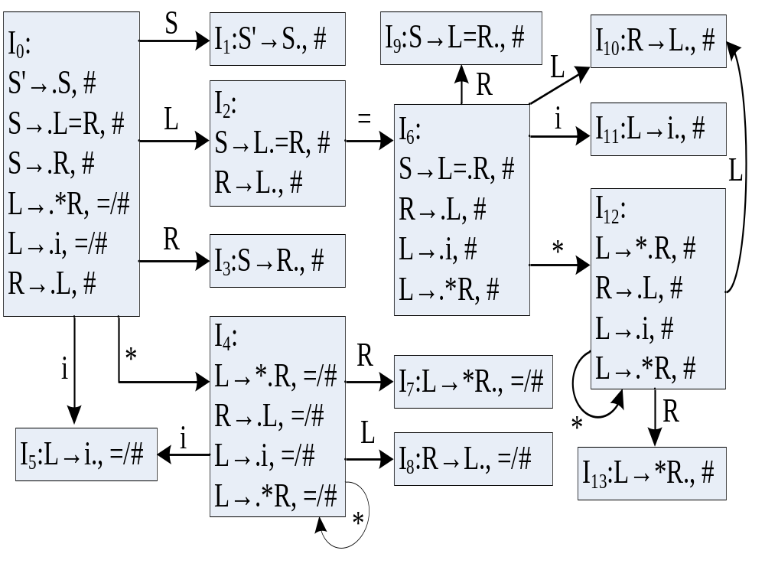

Slide 97
5.3.5 LALR(1)分析表的构造
LR(1)对应的C太大
问题：是否可以将某些闭包/状态合并？
  不同的LR(1)项目闭包可能有相同的LR(0)项目，但后继符可能不同——同心
  合并后可能带来归约归约冲突
  合并那些不会带来冲突的同心的LR(1)闭包/状态
( lookahead-LR )
  在不带来归约归约冲突的条件下，合并状态，重构分析表

Slide 98
LALR(1) 的分析能力
强于 SLR(1)
  合并的后继符仍为 FOLLOW 集的子集
局限性
  合并中不出现归约-归约冲突
  如果CFG G的LALR(1)分析表无冲突则称G为LALR(1)文法

Slide 99
5.3.6 二义性文法的应用
I₁:
E’→E.
E→E . +E
E→E.*E
I₇:
E→E+E.
E→E.+E E→E.*E
I₈:
E→E*E.
E→E.+E E→E.*E
采用二义性文法，可以减少结果分析器的状态数，并能减少对单非终结符（ E→T ）的归约。
在构造分析表时采用消除二义性的规则(按优先级)

Slide 100
5.3.6 二义性文法的应用
I₄:
S→iS.eS
S→iS .
选择移进else，以便让它与前面的then配对

Slide 101
5.3.7 LR分析中的出错处理
当分析器处于某一状态S，且当前输入符号为a时，就以符号对(S，a)查LR分析表，如果分析表元素action[S，a]为空(或出错)，则表示检测到了一个语法错误。
紧急方式的错误恢复：从栈顶开始退栈，直至发现在特定语法变量A上具有转移的状态S为止，然后丢弃零个或多个输入符号，直至找到符号a ∈FOLLOW(A) 为止。接着，分析器把状态goto[S，A]压进栈，并恢复正常分析。

Slide 102
LR分析的基本步骤
1、编写拓广文法，求Follow集
2、求识别所有活前缀的DFA
3、构造LR分析表

Slide 103
5.4 语法分析程序的自动生成工具Yacc
YSP(Yacc Specification)
%{变量定义：头文件和全局变量
%开始符号
词汇表：%Token n₁,n₂,…(自动定义种别码)
%Token n₁,i₁（用户指定种别码）
……
%Token n_{h},i_{h}（用户指定种别码）
类型说明 %type
其它说明%}
%%规则部分 给出文法规则的描述
%%程序部分 扫描器和语义动作程序
输出：LALR(1)分析器

Slide 104
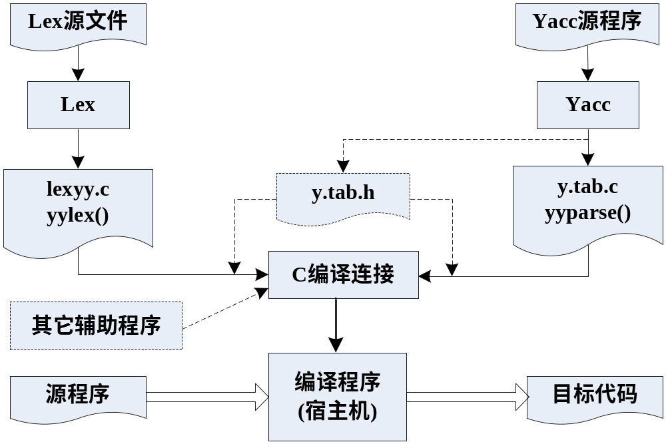
用Yacc和Lex合建编译程序

Slide 105
本章小结
自底向上的语法分析从给定的输入符号串w出发，自底向上地为其建立一棵语法分析树。
移进-归约分析是最基本的分析方式，分为优先法和状态法。
算符优先分析法是一种有效的方法，通过定义终结符号之间的优先关系来确定移进和归约。
LR分析法有着更宽的适应性。该方法通过构建识别规范句型活前缀的DFA来设计分析过程中的状态。可以将LR分析法分成LR(0)、SLR(1)、LR(1)、LALR(1)。
通过增加附加的信息可以解决一些二义性问题。
Yacc是LALR(1)语法分析器的自动生成工具。

